Slide 1


Rôle lié à l’information financière
Module 3
Suivant

Slide 2

Cinq modules
Formation sur les rôles d’un comité d’audit
But général et vue d’ensemble
Fonction liée à l’auditeur externe
Fonction liée à l’information financière
Fonction liée à l’inconduite présumée
Fonction liée aux risques et au contrôle interne
Préc.
Suivant
Notes:
Refer to handout – agenda
What defines an audit committee?
Importance of an audit committee
What is an audit committee?
Audit committee terms of reference/policy
Audit committee composition
General audit meeting requirements
Highlight audit committee’s responsibilities
Audit Committee Challenges
Dependence on expertise and integrity
Quality of auditor services
Compliance programs and communication
Role and Relationship with External Auditor
Know the legislative audit deadlines and requirements
Identify items to consider when recommending an external auditor and plan
Gain an awareness of what the external auditor will provide
Evaluating auditor services
Financial Statement Review
Building knowledge of financial statements
Importance of analysis and questions
Potential red flags
Financial analyses linkage to Financial Condition Indicators
Risk, Fraud and Internal Control
What is fraud?
What is the impact on an organization?
Does the organization have weak controls?
How does the audit committee obtain assurance?
What is an effective internal control system?
Tone at the top
What is internal control?
What is risk?
What is the audit committee’s role regarding internal control letters?
Compliance and Ethics
Responsibilities for ethical behavior
Culture of Compliance
Other legislative compliance requirements
Audit Committee Reports and Assessments
What are audit committee’s reporting requirements?
Why do an audit committee self-assessment?

Slide 3
3
Quel est votre rôle sur le plan de l’information financière?
    Examiner les états financiers audités.
    Examiner tout changement aux principes et aux pratiques comptables avec la direction.
    Examiner toute variation importante par rapport à l’exercice ou au budget précédent.
    Examiner les indicateurs de l’état des finances (IEF) et en discuter.
Préc.
Suivant
Notes:
FRAM outlines the following specific responsibilities related to the work of the external auditor:
The Committee shall:
discuss the extent, timing and completion of the audit including the level of materiality to be used;
review estimated and final audit fee;
discuss whether the terms of the letter of engagement were met;
recommend to council or village commission the change of the municipal auditor if management questions the competence of the incumbent auditor and the committee confirms the view; the recommendation to appoint a new auditor would follow an adequate inquiry into the auditor's competence and reputation;
review the problems and restrictions encountered by the auditor and degree of cooperation received; and
promote cooperation between the management and the auditor.

Slide 4

États financiers
  Approfondir les connaissances concernant les états financiers.
  Avoir conscience de l’importance des analyses et des questions clés.
  Prendre conscience des sonnettes d’alarme potentielles.
  Comprendre le lien entre les analyses financières et les indicateurs de l’état financier.
  Comprendre le rôle du comité.
Rôle sur le plan de l’examen des états financiers
Préc.
Suivant

Slide 5
5
Quelle est l’utilité de ce rôle?
    Faire preuve de responsabilité et de transparence envers les citoyens
    S’acquitter des exigences légales
    Contribuer à la planification à long terme
    Fournir un instantané de la situation
Préc.
Suivant

Slide 6

Information que vous devriez recevoir
6
De la part de l’auditeur externe :
Opinion de l’auditeur
Jeu complet des états financiers audités
  État de la situation financière
  État des résultats
  État des gains et pertes de réévaluation
  État de la variation de la dette nette
  État des flux de trésorerie
  Notes / tableaux supplémentaires
Lettre à l’intention de la direction/sur le contrôle interne
Autres observations/analyses possibles
De la part de la direction
Lettre de déclaration de la direction
Réponse aux questions sur les contrôles internes soulevées
Préc.
Suivant
Notes:
Set of Audited Financial Statements
complaint with Chartered Professional Accountants of Canada’s Public Sector Accounting Standards; and
include any additional notes required per Municipal Government Act and regulations
Management/Internal Control Letter in the format per Municipal Government Act‘s regulations.

Slide 7
7
De quelles normes parle-t-on? – Opinion de l’auditeur
    Normes du Conseil sur la comptabilité dans le secteur public du Canada
    Le document de réglementation Financial Reporting and Accounting Manual (FRAM) pris en application de la loi sur l’administration municipale de la N.-É. (Municipal Government Act)
Préc.
Suivant

Slide 8
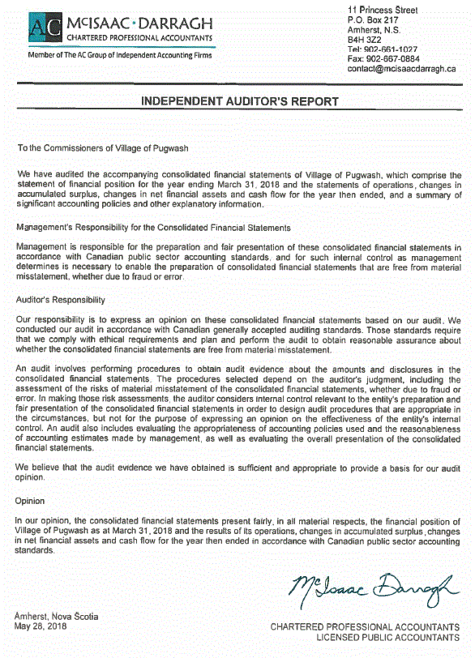

Rapport de l’auditeur indépendant
Indique les normes à respecter
Responsabilité de la direction
Degré d’assurance
Opinion de l’auditeur
Préc.
Suivant
Notes:
Outlines the Standards–
statements, what information those financial statements should report, when it should be reported and how as well as the required notes.
It dictates the basis of the accounting used in compiling a government’s accounting records because the accounting system must be able to generate the financial information needed to meet the requirements of the model.
The basis of accounting can prescribe method of accounting such as cash or accrual that specifies when revenues expenses assets and liabilities should be recognized in the financial statements.
The MGA act an…..
PSAB is short for Public Sector Accounting Board of the CPA which has the authority to set accounting standards for public sector (As GAAP is for the private sector)
FRAM – Financial Reporting and Accounting Manual is a regulation of MGA, this regulation provides the system of accounting that is to be used by municipalities and village, the manual financial statements be prepared in accordance to PSAB standards
Statements –Canadian Public Sector Accounting Standards (PSAB)
Auditor – Canadian generally accepted auditing standards
Management’s Responsibility– the statements are the product of the Commission
Level of Assurance
Audit Opinion on the fairness of the presentation of the financial statements

Slide 9

Opinion de l’auditeur
9
Fondée sur une norme – Conforme aux normes du Conseil sur la comptabilité dans le secteur public de Comptables professionnels agréés du Canada
L’opinion peut être :
Favorable ou sans réserve – l’auditeur détermine que les états sont présentés conformément aux normes établies.
Avec réserve – l’auditeur a relevé un ou plusieurs problèmes précis concernant la préparation des états financiers.
Défavorable – l’auditeur a relevé des problèmes importants concernant la préparation ou l’exactitude des états financiers consolidés.
Impossible à exprimer – l’auditeur n’a pas suffisamment d’information pour formuler une opinion.
Préc.
Suivant

Slide 10
10
Questions clés – Opinion de l’auditeur
    Les états financiers ont-ils été préparés conformément aux normes du Conseil sur la comptabilité dans le secteur public du Canada?
    L’auditeur a-t-il exprimé une opinion favorable concernant les états financiers?
Préc.
Suivant

Slide 11
11
États financiers
Examiner chacun des états
Se poser les questions clés pour chacun
Examiner les indicateurs de l’état financier en rapport avec chaque état
Préc.
Suivant

Slide 12

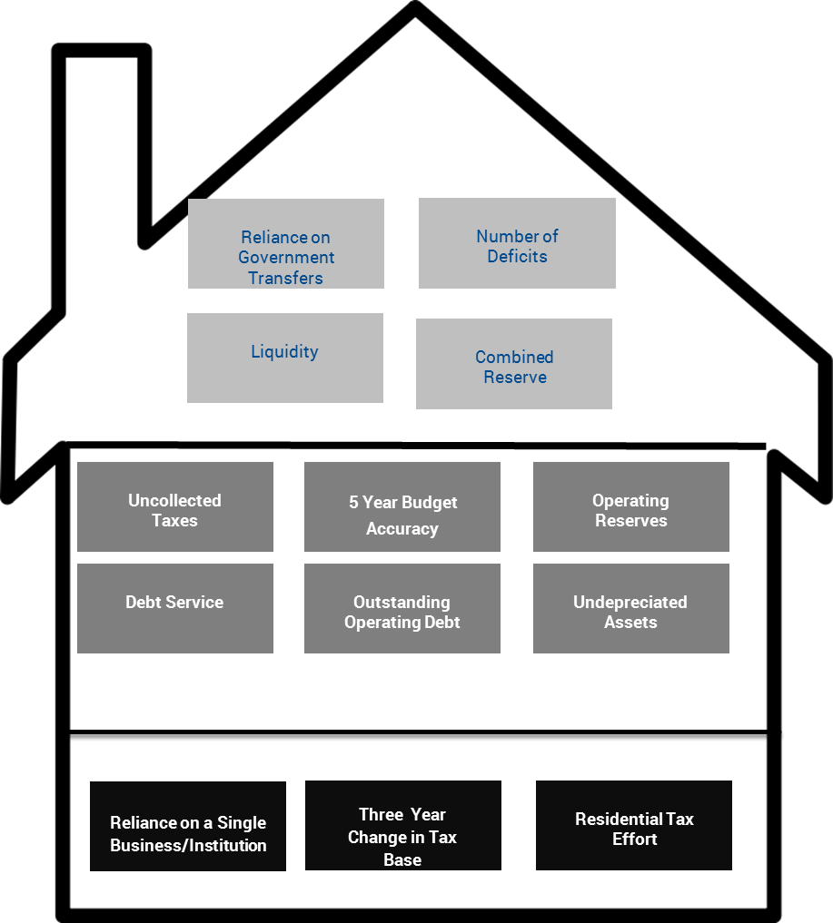
12
Information et analyses additionnelles à l’appui
Indicateurs de l’état financier
13 indicateurs
Regroupés en 3 dimensions
Seuil de risque pour chaque indicateur
Représentation graphique sous forme de maison
Préc.
Suivant

Slide 13

État de la situation financière
    Actifs financiers
    Passif
    Actifs non financiers
    Excédent accumulé
Bilan global
Préc.
Suivant
Notes:
Statement of financial position describes the municipality’s financial position in terms of assets and liabilities at the end of the fiscal year. The difference between the assets and liabilities is referred to as net debt or accumulated surplus.
Payable (Money owed); Accruals (the obligation has occurred); Deferred revenue (received money but have not fulfill the obligations) Employee Pension Obligations

Slide 14
14
État de la situation financière
    Vue d’ensemble
    Les variations sont résumées dans les autres états
Préc.
Suivant
Notes:
This is the overarching statement that summarizes an entity’s financial position at a point in time. Changes in the financial position of the entity are summarized in the following four statements.

Slide 15
Actifs financiers
Trésorerie
Débiteurs
Placements
Actifs que l’on prévoit convertir ou utiliser pour générer des liquidités
Efficacité de la perception de l’impôt
Situation de trésorerie
Capacité à faire face à des coûts imprévus
Préc.
Suivant
Notes:
Financial assets are the financial resources an entity controls and can use to pay what it
owes to others. These assets include cash, accounts receivable, investments, and assets
that are convertible to cash or that generate cash so that the entity can pay its liabilities
as they come due.
Information about the liquidity of an entity’s financial assets is not presented on the
Statement of Financial Position. (Liquidity means how quickly assets can be used to
pay bills.) However, the notes to the financial statements include disclosures on the
liquidity of an entity’s financial assets.

Slide 16
Questions clés
La situation de trésorerie a-t-elle beaucoup diminué par rapport aux exercices précédents?
Quelle est la situation de trésorerie? La municipalité a-t-elle assez de liquidités pour payer ses factures à temps? (De faibles liquidités sont le signe d’un problème de trésorerie et peuvent soulever des préoccupations dans d’autres secteurs comme la perception des revenus.)
La perception de l’impôt est-elle efficace?
Dans quelle mesure l’organisation peut-elle assumer des coûts inattendus? Les réserves sont-elles suffisantes pour faire face à des imprévus ou fournissent-elles une marge de manœuvre pour s’acquitter d’obligations ou mener à bien des projets futurs.
Préc.
Suivant
Notes:
In

Slide 17

Passif
Créditeurs (sommes dues)
Charges à payer (obligation réalisée mais non facturée)
Revenus reçus d’avance (argent reçu pour une obligation non réalisée)
Obligations relatives aux régimes de retraite des employés
Préc.
Suivant
Notes:
Liabilities are by main classification: payable, accruals or deferred revenue for example
Liabilities are existing financial obligations to outside parties at the date of the financial
statements. They result from past transactions and events and will lead to the future
sacrifice of economic benefits (e.g., financial assets).
Common liabilities are accounts payable, debt, employee pension obligations, and
unearned revenue. Users should also read the notes to the financial statements to better
understand the nature of an entity’s liabilities and when liabilities are due.

Slide 18
Questions clés
Combien doit-on?
Niveau d’endettement
  À long terme et à court terme
Préc.
Suivant
Notes:
In

Slide 19
Actifs non financiers
Charges payées d’avance (charges payées avant la réalisation de l’obligation)
Stocks
Immobilisations corporelles (valeur comptable nette) p. ex., coût réel du camion moins le montant cumulé de l’amortissement (étalement du coût sur la durée de vie utile du camion)
Préc.
Suivant
Notes:
Non financial assets are divided by main classification categories – prepaid expenses, inventories (held for consumption) and tangible capital assets.
Non-financial assets are assets that an entity will use up when providing future services to the
public. These assets are not normally used by an entity to settle its liabilities with external
parties. As a result, they are shown separately in the Statement of Financial Position.
Often, the most significant group of assets within this category are tangible capital
assets, like buildings or roads, which are acquired to provide services over many years.
As entities deliver services, the estimated portion of the assets used is recorded as
an expense in the Statement of Operations. The balance presented represents the
remaining service potential of the non-financial assets.
Crown lands and natural resources inherited in right of crown and all intangible
assets are not recognized as assets in public sector financial statements. When these
assets are important to an entity’s ability to generate revenues or deliver services,
additional information should be included in either the notes to the financial
statements or in the financial statement discussion and analysis accompanying the
financial statements.

Slide 20
Question clé
État des actifs
Préc.
Suivant
Notes:
In

Slide 21

Exécédent accumulé
Actifs financiers + Actifs non financiers – Passif = Excédent accumulé
Note afférente : La note précise la portion de l’excédent accumulé qui est :
non affectée;
affectée (peut seulement être utilisée à des fins prédéterminées);
sous forme d’immobilisations corporelles.
Indicateur – ressources financières disponibles pour les services futurs
Préc.
Suivant
Notes:
net‐debt position does not necessarily mean the local government is in financial difficulty. It
simply means the local government has more liabilities than financial assets. However, a viable debt
management plan needs to be in place to ensure that debt is sufficiently funded and that municipal
Services are not jeopardized.

Slide 22
22
Questions clés – Situation financière
    La dette nette ou les actifs financiers nets sont-ils à la hausse ou la baisse?
    L’excédent ou le déficit accumulé est-il à la hausse ou à la baisse?
    Quels sont les investissements qui ont été faits dans les immobilisations corporelles en vue de la prestation de services futurs?
Préc.
Suivant

Slide 23
État des résultats
    Revenus
    Charges
    Excédent ou déficit annuel
    Information sur les revenus et les charges pour la période visée
Préc.
Suivant

Slide 24
24
Revenus
Gagnés
Selon la source
Note : La principale source de revenus est l’impôt foncier.
Préc.
Suivant
Notes:
Revenue – is an accounting of all local government earnings in a given year. The main sources of local
government revenue are property taxation and user fees collected for services such as garbage
collection or recreation facilities. Government transfers are another revenue source – in the revenue
section they include line items for federal, provincial or other regional government grants provided to a
local government for operating and /or capital purposes.
Most revenue listings include a line item specifically for other revenues. This generally includes such
revenues as contributed assets, which are normally tangible capital assets that have been donated or
transferred to a local government from a developer or outside organization. Contributed assets are
reported as revenue on the Statement of Operations because they create an expected future economic
benefit, and result in an increase in a local government’s year‐end accumulated surplus. Although
contributed assets are reported as revenue, they do not represent cash received by a local government.

Slide 25
Revenus
Questions clés concernant les revenus
Dans quelle mesure l’organisation dépend-elle des transferts pour assumer ses coûts de fonctionnement?
De quelle façon les revenus réels se comparent-ils à ceux prévus dans le budget ou à ceux des exercices précédents?
Y a-t-il d’autres dépendances/vulnérabilités?
Les revenus sont-ils stables? La croissance des revenus a-t-elle suivi celle du coût de la vie?
Y a-t-il une marge de manœuvre pour augmenter les revenus si nécessaire?
Les revenus suffisent-ils à couvrir les charges de fonctionnement?
Préc.
Suivant

Slide 26
26
Charges
Par fonction (fonctions standards)
Les charges ne sont pas toutes basées sur des transactions au comptant. Par exemple, les charges d’amortissement constituent un coût d’utilisation de l’actif durant la période visée.
Préc.
Suivant

Slide 27
27
Excédent annuel
Revenus - charges
Note : Ce montant est ajouté à l’excédent accumulé.
Préc.
Suivant

Slide 28
Questions clés
De quelle façon les charges réelles se comparent-elles à celles prévues dans le budget ou à celles des exercices précédents?
Les charges sont-elles gérées de façon efficace?
L’organisation a-t-elle été en mesure de maintenir l’équilibre budgétaire?
L’excédent ou le déficit annuel a-t-il été affecté par un événement inhabituel ou qui n’est pas susceptible de se répéter?
L’excédent ou le déficit accumulé est-il à la hausse ou à la baisse?
Préc.
Suivant
Notes:
In

Slide 29

État des flux de trésorerie
    Fonctionnement
    Immobilisations
    Placements
    Financement
Précise les sources de l’encaisse et l’utilisation qui en est faite
Préc.
Suivant
Notes:
This statement is commonly called changes in net debt or accumulated surplus.
The statement tracks municipality’s expenditures used to acquire tangible capital assets (e.g. new
vehicles) and pay for its inventories of supplies during the reporting period. The disposal of tangible
capital assets, and the use of inventory and prepaid expenses (such as insurance paid at the beginning of
the year and used during the year) are also captured in the statement of changes in net debt.

Slide 30
Transactions liées au fonctionnement
      Incluent :
      Excédent annuel
      Variations des stocks
Transactions liées aux immobilisations
      Incluent :
      Dépenses en immobilisations
      Revenus tirés de la vente d’un actif
Transactions liées au financement
      Incluent :
      Fonds provenant des emprunts à long terme
      Remboursement du principal de la dette à long terme
Transactions liées aux placements
      Incluent :
      Hausses et baisses des placements à court ou à long terme, p. ex. l’intérêt accumulé sur une obligation.
30
Préc.
Suivant

Slide 31
31
Questions clés – Flux de trésorerie
    L’état des flux de trésorerie est-il préparé à l’aide de la méthode directe ou indirecte?
    Les activités de fonctionnement génèrent-elles des fonds suffisants pour couvrir les besoins de trésorerie?
    Y a-t-il des fonds excédentaires qui pourraient servir à réduire la dette ou être transférés aux réserves?
Préc.
Suivant

Slide 32

État de la variation de la dette nette
    Rapprochement de la variation de la dette nette pour l’exercice courant et l’exercice précédent
Préc.
Suivant
Notes:
Statement of financial position describes the municipality’s financial position in terms of assets and liabilities at the end of the fiscal year. The difference between the assets and liabilities is referred to as net debt or accumulated surplus.

Slide 33
33
Préc.
Suivant
Notes:
This statement is commonly called changes in net debt or accumulated surplus.
The statement tracks municipality’s expenditures used to acquire tangible capital assets (e.g. new
vehicles) and pay for its inventories of supplies during the reporting period. The disposal of tangible
capital assets, and the use of inventory and prepaid expenses (such as insurance paid at the beginning of
the year and used during the year) are also captured in the statement of changes in net debt.
To assess the impact of a net debt position on the financial health of a local government, consider the
following:
• Is there a debt management plan in place?
• What is the term of the debt?
• What portion of the local government’s liability servicing limit does the net debt represent?
• Are the local government’s financial assets liquid and current?
• What portion, if any, of the local government’s financial assets are restricted?
• What portion of the net debt is funded by the annual tax levy? By user fees?
• Will projected future revenues be sufficient to pay the net debt?
If the answers to these questions are favorable, a local government is not likely

Slide 34
34
Questions clés – État de la variation de la dette nette
    Dans quelle mesure les dépenses en immobilisations réelles sont-elles conformes au plan d’immobilisations?
    Quels investissements l’entité a-t-elle faits dans les immobilisations corporelles en vue de la prestation de services futurs?
    Comment les dépenses courantes sont-elles financées?
    La dette nette ou les actifs financiers nets sont-ils à la hausse ou à la baisse?
Préc.
Suivant

Slide 35

État des gains et pertes de réévaluation
    Position d’ouverture
    Variations réelles des gains et pertes de réévaluation selon le type
    Gains ou pertes réalisés durant l’exercice et portés à l’état des résultats
    Solde de fermeture
Gains et pertes réalisés jusqu’au moment de la vente de l’actif ou du règlement du passif
Préc.
Suivant
Notes:
Statement of financial position describes the municipality’s financial position in terms of assets and liabilities at the end of the fiscal year. The difference between the assets and liabilities is referred to as net debt or accumulated surplus.
Payable (Money owed); Accruals (the obligation has occurred); Deferred revenue (received money but have not fulfill the obligations) Employee Pension Obligations

Slide 36
36
Questions clés – Gains et pertes de réévaluation
    Pourquoi un état des gains et pertes de réévaluation ne figure-t-il pas dans les états financiers?
    Quel est le risque d’exposition potentiel à la variation de la juste valeur ou des taux de change?
Préc.
Suivant

Slide 37
Notes
  Les notes fournissent :
    les bases sur lesquelles s’appuient les états financiers;
    plus de détails sur les éléments figurant dans les états financiers;
    de l’information sur les éléments non comptabilisés;
    des détails concernant les obligations futures.
Fournissent une grande quantité d’information sur les obligations actuelles et futures ainsi que sur le rendement de l’organisation
Font partie intégrante des états financiers
Sont requises
Préc.
Suivant
Notes:
This statement is commonly called changes in net debt or accumulated surplus.
The statement tracks municipality’s expenditures used to acquire tangible capital assets (e.g. new
vehicles) and pay for its inventories of supplies during the reporting period. The disposal of tangible
capital assets, and the use of inventory and prepaid expenses (such as insurance paid at the beginning of
the year and used during the year) are also captured in the statement of changes in net debt.

Slide 38
38
Notes et tableaux
    Entité comptable
    Principales politiques comptables
    Débiteurs
    Créditeurs
    Revenus reçus d’avance
    Obligations au titre des régimes de retraite et autres avantages sociaux des employés
    Engagements (obligations contractuelles)
    Éventualités
    Remboursement de la dette
    Excédent accumulé (dette accumulée)
    Divulgation sectorielle par objet
    Estimations et incertitude de mesure
    Événements postérieurs
    Tableau de la rémunération et des charges
    Tableau d’amortissement
Préc.
Suivant

Slide 39
Questions clés – Notes
39
    Les politiques comptables ont-elles changé?
    La portion non affectée de l’excédent accumulé est-elle en situation de déficit?
    Quel est le risque potentiel se rapportant au passif éventuel?
    Quel est le risque potentiel se rapportant aux garanties?
    Quelle est la situation du régime de retraite des employés (surtout s’il s’agit d’un régime à prestations déterminées)?
    Quel est le montant des fonds qui doivent être mis de côté pour couvrir les obligations futures au titre du remboursement de la dette et des paiements d’intérêt sur la dette?
    Quel est le montant des réserves aux fins des obligations ou besoins d’infrastructure futurs?
    Les frais des personnes devant faire l’objet d’une déclaration semblent-ils raisonnables?
Préc.
Suivant

Slide 40


Sonnettes d’alarme potentielles :
Quelles sont les sonnettes d’alarme potentielles?
Les dates limites de production de rapport ne sont pas respectées.
La situation de trésorerie a considérablement diminué par rapport aux exercices précédents.
Le montant de la trésorerie et des équivalents de trésorerie est inférieur au montant de l’excédent affecté.
Les actifs financiers nets présentés ont considérablement diminué ou la dette nette a augmenté de façon importante.
La portion non affectée de l’excédent accumulé est en situation de déficit.
Moins de sept indicateurs de la situation financière sont considérés comme présentant un faible risque.
Les réserves sont faibles.
Le ratio du service de la dette et le ratio des charges aux revenus sont supérieurs à 100 %.
Préc.
Suivant

Slide 41

Objectif global
La municipalité est-elle capable de répondre à ses besoins actuels et futurs de façon équilibrée et autonome?
Préc.
Suivant

Slide 42
The Roof
INDICATEURS DE RENDEMENT CLÉS (IRC) (TOIT) :
Liquidités – Situation de trésorerie (Capacité à répondre aux besoins actuels)
Réserve combinée – Capacité à financer les futurs projets d’immobilisations/biens immobilisés (Capacité à répondre aux besoins futurs)
Nombre de déficits - Capacité à maintenir l’équilibre budgétaire (de façon équilibrée)
Dépendance envers les transferts gouvernementaux – Toute dépendance (de manière autonome)
Préc.
Suivant
Notes:
The key performance indicators are located at the roof or top of the house. Four indicators measure the achievement of the overall objectives for assessing financial sustainability. The Indicators answer the question - Is the municipality able to meet current and future needs in a balance and independent manner.

Slide 43
What
Quoi faire avec cette
information?
Toit
Structure
Préc.
Suivant
Base

Slide 44
SIGNIFICATION DES COULEURS?
Comment interpréter les résultats?
Seuils de risque individuels
Niveau de risque :
  Risque faible - vert
  Risque modéré - jaune
  Risque élevé - rouge
Par exemple, les seuils pour les impôts non perçus sont les suivants :
  Moins de 10 % - Risque faible
  Entre 10 % et 15 % - Risque modéré
  Plus de 15 % - Risque élevé
Préc.
Suivant
Notes:
Each Indicator’s results are compared to a threshold range. Thresholds are based on jurisdictional best practice and municipal reviews. The threshold range is unique for each Indicator. Indicator’s range denotes a risk level:
Low risk - green;
Moderate risk- yellow; or
High risk- red.
A municipality’s Indicator’s placement within the threshold range, will determine the risk level (colour) assigned to that Indicator
For example, the range for uncollected taxes is:
Less than 10% is low risk,
10% to 15% is moderate risk
Greater than 15% is high risk
For the results shown on the left, this municipality’s uncollected taxes was 4.1%, which is in the low risk range. As a result the Indicator’s box is green.

Slide 45
45
INDICATEURS ROUGES – LA SUITE DES CHOSES
Rouge = Risque élevé
La municipalité devrait d’abord porter son attention sur les indicateurs présentant un risque élevé.
Étapes suivantes :
Examiner plus en détail le(s) secteur(s) de risque. On doit trouver la réponse aux questions suivantes :
  Quelle est probabilité que ce risque se réalise et quelles seraient ses répercussions?
  Y a-t-il des facteurs atténuants?
  Quelle est la cause? Peut-on établir des liens?
De quelle façon ce résultat influencerait-il le plan/l’orientation stratégique de la municipalité?
Selon l’analyse qui est faite, la municipalité devrait axer ses efforts sur des mesures correctives ou la diminution du seuil de risque.
Préc.
Suivant
Ministère des Affaires municipales – Équipe des finances municipales

Slide 46
46
INDICATEURS JAUNES – LA SUITE DES CHOSES
Jaune = Risque modéré
Prochaines étapes :
Après l’examen des indicateurs rouges - Examiner plus en détail le(s) secteur(s) de risque. On doit trouver la réponse aux questions suivantes :
  Quelle est la tendance?
  Quelle est probabilité que ce risque se réalise et quelles seraient ses répercussions?
  Quelle est la cause?
  Y a-t-il des facteurs atténuants?
  De quelle façon ce résultat correspond-il aux plans stratégiques de la municipalité ou appuie-t-il ces plans?
Selon l’analyse qui est faite, la municipalité devrait axer ses efforts sur des mesures correctives ou sur la diminution du seuil de risque ou l’acceptation de ce niveau de risque.
Préc.
Suivant
DMA – Municipal Finance Team

Slide 47
Indicateurs de la situation financière
47
INDICATEURS VERTS – LA SUITE DES CHOSES
Vert = Risque faible
Que devrait faire la municipalité? Prochaines étapes :
Il est important de comprendre cette force :
  Quelle est la principale raison qui explique ce faible risque?
  Peut-on établir des liens?
  Quelle est la tendance affichée par la municipalité?
  Comment la municipalité peut-elle tirer parti de cette force?
  De quelle façon ce résultat correspond-il aux plans stratégiques de la municipalité ou appuie-t-il ces plans?
Préc.
Suivant
DMA – Municipal Finance Team

Slide 48

Le quiz
  5 questions
Préc.
Suivant
Notes:
What happens if there is a disagreement between the auditor and management?

Slide 49

Quel état financier fournit de l’information sur l’excédent (le déficit) accumulé?
  État de la situation financière
  État des résultats
  État de la variation de la dette nette
  État des flux de trésorerie
Préc.
Suivant

Slide 50

  Deux états fournissent cette information :
  État de la situation financière
  État des résultats
Préc.
Suivant

Slide 51
Laquelle parmi les suivantes serait une question clé à poser au moment d’examiner l’État des résultats?
De quelle façon les revenus réels se comparent-ils à ceux prévus dans le budget ou à ceux des exercices précédents?
Les revenus sont-ils stables? La croissance des revenus a-t-elle suivi celle du coût de la vie?
Y a-t-il une marge de manœuvre pour augmenter les revenus si nécessaire?
L’excédent ou le déficit annuel a-t-il été affecté par un événement inhabituel ou qui n’est pas susceptible de se répéter?
Préc.
Suivant

Slide 52
Toutes ces réponses
Il est important de poser des questions.
Chaque question s’attarde à des composantes différentes de l’État des résultats.
Préc.
Suivant

Slide 53
Les notes afférentes aux états financiers ne fournissent pas d’information additionnelle sur les obligations futures.
Vrai ou faux
Préc.
Suivant

Slide 54
Faux
Les notes afférentes aux états financiers peuvent fournir des précisions sur les transactions et les éléments de passif futurs, tels les paiements futurs au titre du remboursement de la dette et de l’intérêt sur la dette.
Préc.
Suivant

Slide 55
Quelle situation parmi les suivantes peut soulever des préoccupations?
Les dates limites pour la production des rapports ne sont pas respectées.
La situation de trésorerie a diminué de façon considérable par rapport aux exercices précédents.
L’impôt non perçu a considérablement augmenté par rapport à l’exercice précédent.
Préc.
Suivant

Slide 56
Toutes ces réponses
Il est important d’examiner de façon plus approfondie ces situations en posant davantage de questions.
Préc.
Suivant

Slide 57
Un indicateur financier rouge signifie la présence d’un danger immédiat.
Vrai ou faux
Préc.
Suivant

Slide 58
Faux
Le rouge signifie qu’un risque élevé a été cerné. Il est important de noter que, conjugué à une planification stratégique attentive et à des mesures appropriées, un indicateur peut permettre de resserrer ou diminuer le risque. Il est donc primordial que la municipalité examine les risques potentiels ainsi que toute enquête ou analyse additionnelle pertinente.
Que devrait faire la municipalité?
Examiner plus attentivement les secteurs de risque. Il est important de poser les questions suivantes :
  Quelle est probabilité que ce risque se réalise et quelles seraient ses répercussions?
  Y a-t-il des facteurs atténuants?
  Quelle est la cause? Peut-on établir des liens?
  Selon l’analyse qui est faite, la municipalité devrait axer ses efforts sur des mesures correctives ou la diminution du seuil de risque.
Préc.
Suivant
Notes:
Per the “Municipal Government Act” regulations 5(1)(b) municipalities and villages are required to appoint an auditor who is registered by the Department of Municipal Affairs.
No firm or partnership or person can act as, or exercise or perform any of the duties of, an auditor for a municipality or village unless they are registered as a municipal auditor pursuant to the provisions of Section 457 of the Municipal Government Act.

Slide 59

Vous avez terminé avec succès le Module 3.
Vous pouvez maintenant passer au Module 4.
Préc.

